Slide 2
1조 Final Project
제주 방언통역기

Slide 3
제목을 입력해주세요
부제목을 입력해주세요
아시아 대륙의 동쪽 끝 한반도에 있는 나라로서, 최초의 국가인 고조선은 BC 108년까지 존재했다. 고구려, 백제, 신라의 삼국시대 및 남북국시대를 거쳐 중세에는 고려가 세워졌으며, 이후 조선이 건립되어 근대까지 이어졌다. 현대 들어 35년의 일제강점기를 거쳐 제2차 세계대전 뒤 미국과 소련 군대의 한반도 분할 주둔으로 남북으로 나뉘었고 1948년 대한민국이 수립되었다. 이후 6·25전쟁이 일어나 휴전중이며, 현재까지 분단국가로 남아 있다.

Slide 4

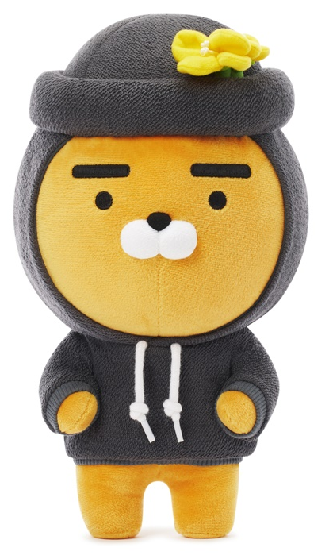
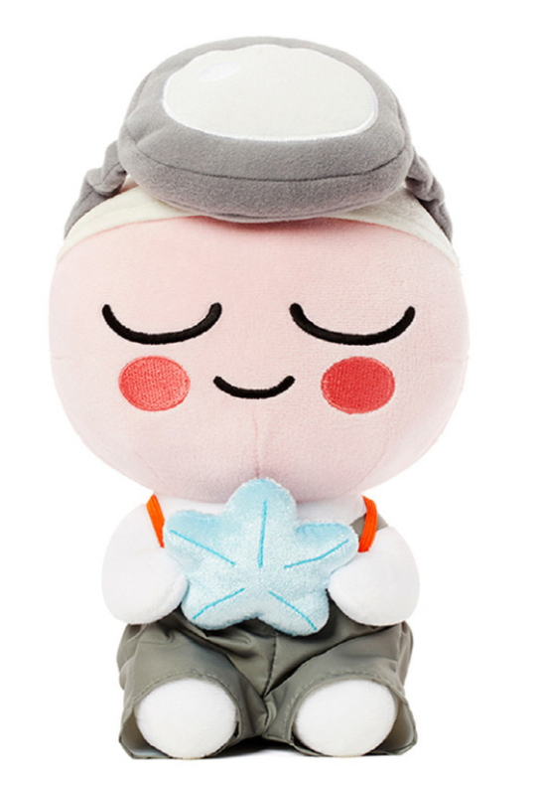
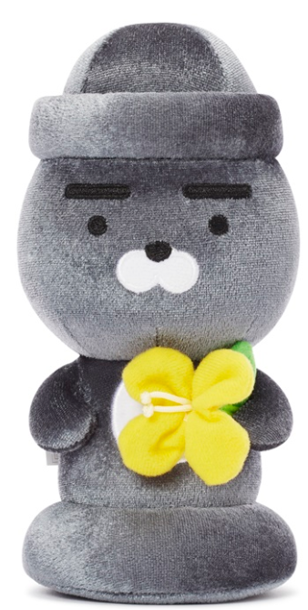

Slide 5
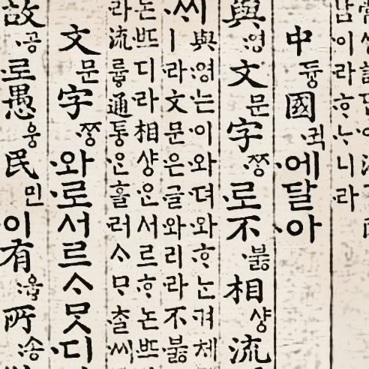
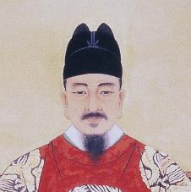
훈민정음 창제
훈민정음의 창제는 세종이 남긴 문화유산 가운데 가장 빛나는 업적이다. 그리고 우리 민족의 문화유산 중에서도 가장 훌륭한 유산임에 분명하다. 세종은 집현전을 통해 길러 낸 최항(崔恒)·박팽년(朴彭年)·신숙주(申叔舟)·성삼문(成三問)·이선로(李善老)·이개(李塏) 등 소장 학자들의 협력을 받아 우리 민족의 문자를 창제하였다. 이것으로 보아 이 시대의 문화 의식과 수준이 어떠했는가를 가히 짐작할 수 있다.
세종대왕
the Sejong

Slide 6
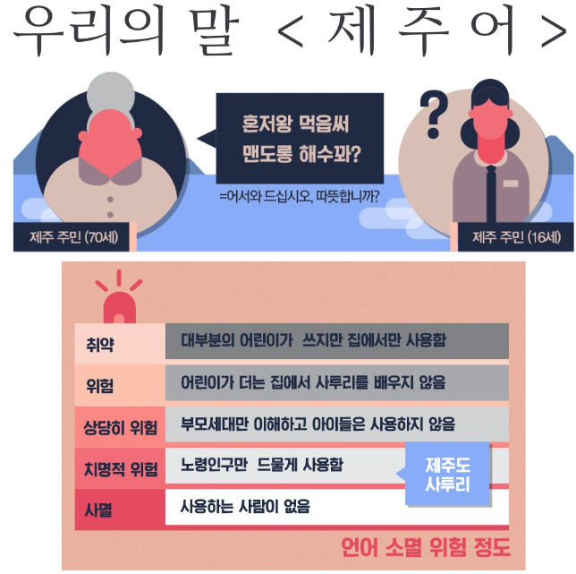
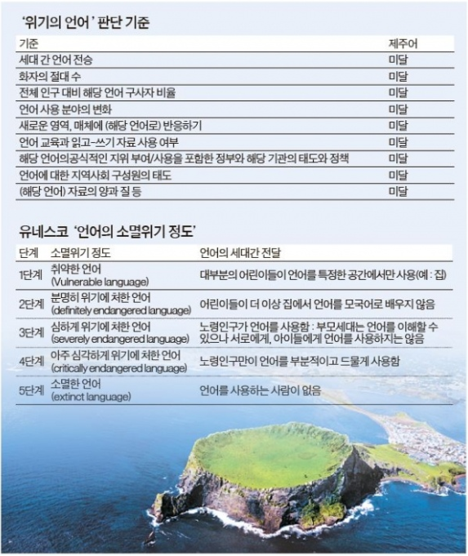
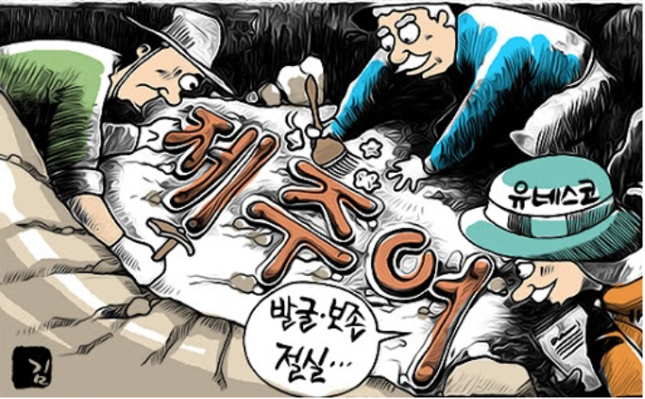
문제정의
사라져 가는 우리의 말 제주어를 보존하기 위한 프로젝트

Slide 7
제목을 입력해주세요
수묵화(水墨畫)는 동아시아의 그림 그리기 기법으로, 채색을 쓰지 않고, 수묵으로 짙고 옅은 효과를 내어 그린 그림`을 가리킨다. 먹그림이라고도 하고 간단히 묵화(墨畫)라고도 한다. 서예와 같이 검은 빛깔의 물감만을 이용하며 다양한 농도로 나타낼 수 있다.
서양 미술에서는 이와 비슷한 기법으로 종이에 나타낸 작품을 일반적으로 소묘로 분류하고 있다.

Slide 8
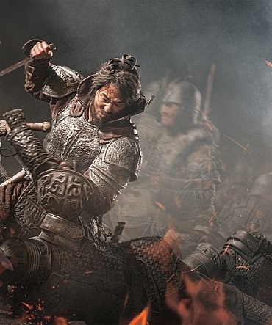
“
누군가 내 소중한 것을
짓밟고 빼앗으려 할 때,
목숨을 걸고 싸워야 한다.
Someone's going to take my precious thing When you're trampling and trying to take it away, You have to fight for your life.
”

Slide 9
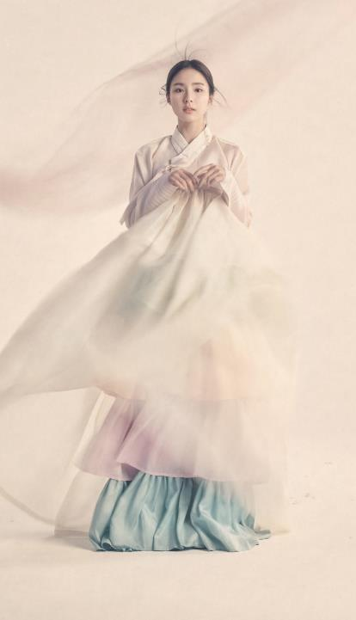
제목을 입력해주세요
부제목을 입력해주세요
전통한복이란 옛부터 전해 내려오는 사상·관습·행위·형태·기술 등의 양식과 정신이 깃든 한복으로, 우리 고유 의복인 치마·저고리·바지·두루마기에 조끼·마고자가 포함된다.
1600여년간 이어진 고유 한복의 전통성은 세계에서 제일 길며, 그것은 고구려 고분벽화(4∼6세기)와 신라·백제 유물로 확인할 수 있다.
전통의 선을 현대부터 그어보면, 영·정조시대 혜원(蕙園)신윤복(申潤福)·단원(檀園)김홍도(金弘道)의 풍속도에 나타난 한복까지 그을 수 있으며, 다시 조선초기·고려·통일신라를 거쳐 고구려 고분벽화의 기본복(유·고·상·포)까지 이어진다. 더 나아가 가시적인 자료는 없으나 고조선까지도 이을 수 있다고 본다.
ⓒ

Slide 10
제목을 입력해주세요
부제목을 입력해주세요
내용을 입력해주세요
대법원장은 국회의 동의를 얻어 대통령이 임명한다. 국무위원은 국정에 관하여 대통령을 보좌하며, 국무회의의 구성원으로서 국정을 심의한다.

Slide 11
내용을 입력해주세요
대법원장은 국회의 동의를 얻어 대통령이 임명한다. 국무위원은 국정에 관하여 대통령을 보좌하며, 국무회의의 구성원으로서 국정을 심의한다.
내용을 입력해주세요
대법원장은 국회의 동의를 얻어 대통령이 임명한다. 국무위원은 국정에 관하여 대통령을 보좌하며, 국무회의의 구성원으로서 국정을 심의한다.
내용을 입력해주세요
대법원장은 국회의 동의를 얻어 대통령이 임명한다. 국무위원은 국정에 관하여 대통령을 보좌하며, 국무회의의 구성원으로서 국정을 심의한다.

Slide 12
내용을 입력해주세요
대법원장은 국회의 동의를 얻어 대통령이 임명한다. 국무위원은 국정에 관하여 대통령을 보좌하며, 국무회의의 구성원으로서 국정을 심의한다.
내용을 입력해주세요
대법원장은 국회의 동의를 얻어 대통령이 임명한다. 국무위원은 국정에 관하여 대통령을 보좌하며, 국무회의의 구성원으로서 국정을 심의한다.

Slide 13

The BiBook’s PowerPoint Template

